Slide 1



QA בודק תוכנה
אלכס גורבצ'וב

Slide 2

שיטות סטטיות
בדיקות סטטיות
בדיקות סטטיות - בדיקות שאינן כוללות הפעלה של הקוד. ישנם שני סוגים עיקריים של בדיקות סטטיות:
בקרת מסמכים: בחינה ידנית של מסמכי הפרויקט או הקוד
ניתוח סטטי (static analysis): ניתוח אוטומטי של הקוד או מסמכי פרויקט ע"י כלי ניתוח סטטי
למעשה, גישת הבדיקה הסטטית מנוגדת לגישת הבדיקות הדינאמית המצריכה הפעלה של הקוד.
בקרה היא דרך מצוינת לבחינת תוצרים וניתן לבצע אותה בשלב מוקדם יחסית, לפני הבדיקות הדינמיות. עלות תיקון התקלות המתגלות במהלך הבקרה נמוכה יותר מאשר תיקון תקלות אשר מתגלות בזמן הרצת הבדיקות הדינמיות.

Slide 3

שיטות סטטיות
בדיקות סטטיות
לדוגמה
נביא לדוגמה מוצר תוכנה שמועבר ללקוח ללא כל בדיקה. הלקוח בעצמו מוצא את התקלות אשר עלולות לסכן ולהשפיע על העסק האישי שלו. הלקוח לעולם לא ירכוש מוצר מבית התוכנה הנ"ל, שמועות מתפשטות מהר ועוד לפני שנספיק להבחין החברה כבר לא תהיה חלק מעולם העסקים. זוהי בהחלט דוגמא קיצונית אך היא בהחלט מבהירה נקודה חשובה: הוצאת כספים במטרה לבצע בדיקות היא משימה שבהחלט חוסכת הרבה מאוד כסף לחברה בטווח הארוך. עלות הבדיקה ברוב המקרים נמוכה מעלות אפליקציה באיכות נמוכה. מחקרים רבים מצביעים על כך שחלק גדול מאוד מסך התקלות במערכת קיים עוד מן השלבים המוקדמים של הגדרת הדרישות ואפיון המערכת. כלומר, עוד הרבה לפני שהחלה כתיבת הקוד. כבר ידוע כי תקלות קוד נוטות להשתרש ולהתרבות באפליקציה ולאחר מכן קשה יותר לתקנן מה גם שעלות התיקון כפי שהובהר לעיל מתייקרת באופן משמעותי.
חוק אצבע אומר שככל שנקדים לבדוק ולמצוא תקלות במחזור חיי הפיתוח כך תהא עלות התיקון נמוכה

Slide 4
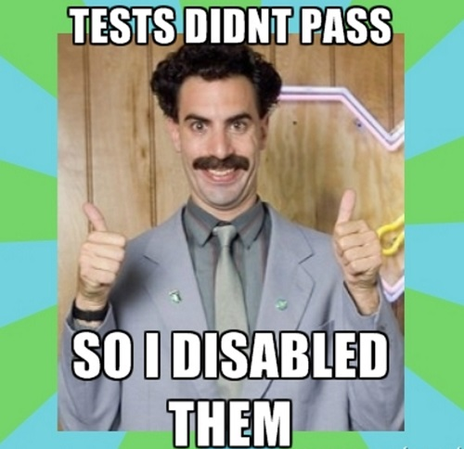
טכניקות בדיקה
טכניקות הבדיקה
טכניקות הבדיקה מסייעות לנו:
לזהות תנאי הבדיקה
להגדיר את תסריטי הבדיקה
לקבל החלטה בנוגע לנתוני הבדיקה בהם נבצע שימוש
ישנו מגוון רחב של טכניקות עיצוב העשויות להתאים לרמות בדיקה מסוימות (לדוגמה: טכניקות קופסה לבנה עשויות להתאים יותר לרמת בדיקות היחידה) ובנוסף, קיימות טכניקות העשויות להתאים לכל רמה (קופסה שחורה – חלוקת שקילות) או לחלופין טכניקת מקרי שימוש עשויה להתאים לבדיקות מערכת ולרמת בדיקות הקבלה.
כמו כן, במהלך בחירת הטכניקה נמצא נעשה שימוש המשלב מספר טכניקות עיצוב על מנת להבטיח כיסוי הולם למערכת או לאובייקט הנבדק.
הבחירה תתבצע לרוב על בסיס רמת פורמליות הנדרשת.
פורמליות, הינה הגדרת תהליך, מימושו ותיעוד מלא בכל שלב. ככל שניצמד לתהליך ולתיעוד נוגדר כרשמיים יותר, מוקפדים יותר, יסודיים ומקיפים יותר. רמת הפורמליות תלויה בהקשר של בדיקות, בבגרות תהליך הבדיקה והפיתוח, מגבלות זמן, רמת הבטיחות/הדרישות הרגולטוריות, הידע והמיומנויות של האנשים המעורבים, התוכנה ומודל מחזור החיים.

Slide 5
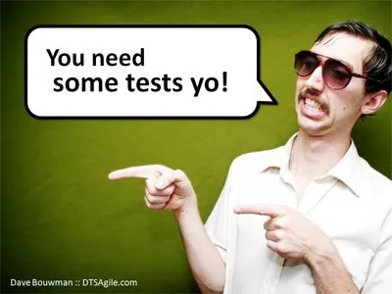
טכניקות בדיקה
טכניקות הבדיקה
בבחירת קטגוריית הבדיקה אנו מושפעים ממספר גורמים:
תקנים וחקיקות
אילוצי זמן ותקציב
דרישות חוזיות
רמות וסוגי הסיכון
כלים זמינים
שימוש קודם בטכניקות הבדיקה
סוגי הפגמים הצפויים במערכת

Slide 6
טכניקות בדיקה
טכניקות הבדיקה
רמת מורכבות המערכת
מודל הפיתוח
מטרות הבדיקה
סוג המערכת הנבדקת
רמת הידע ומהינות הבודקים
זמינות מקורות המידע המתועד
שימוש צפוי בתוכנה

Slide 7
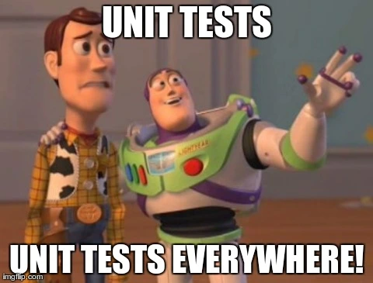
טכניקות בדיקה
טכניקות הבדיקה
שאלות שכדאי לשאול כאשר באים להחליט על טכניקת עיצוב הבדיקות:
1. כמה זמן עומד לרשותי?
2. האם התיעוד שיש לי מספיק?
3. מה הם המשתנים (תנאים) המשפיעים על התוצאה הסופית? כמה משתנים קיימים?
4. האם המשתנים הללו הם בדידים (שמות) או טווחים? אם מדובר בטווח ערכים - כדאי לשלב בדיקת ערכי גבול.
5. האם קיימת תלות בין המשתנים? במידה וכן כדאי לשקול בדיקות טבלת החלטה.
6. האם קיימת דרישת תקן או דרישה בחוזה מול הלקוח לכיסוי מסוים?
7. מה הם הסיכונים בפרויקט? אלו רכיבים נמצאים בסיכון גבוה? נמוך?
8. מה מידת הידע ומיומנות של הבודקים? האם קיים ידע קודם לגבי המערכת או מערכות דומות שניתן לנצל?

Slide 8
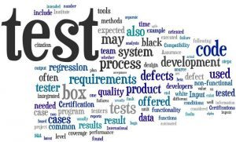
טכניקות בדיקה
טכניקות הבדיקה
הרעיון המרכזי לשימוש בטכניקות בדיקה הוא להפחית את מספר התסריטים הכולל.
בעזרת שיטת/טכניקת בדיקות טובה נוכל לאתר את מצבי ומקרי הבדיקה שבעזרתם נוכל לבדוק ביעילות את המערכת/הרכיב הנבדק.
טכניקות הבדיקה מחולקות לשלוש קטגוריות עיקריות:
טכניקות קופסה שחורה מבוססות מפרטים
טכניקות מבוססות ניסיון
טכניקות קופסה לבנה מבוססות מבנה פנימי

Slide 9
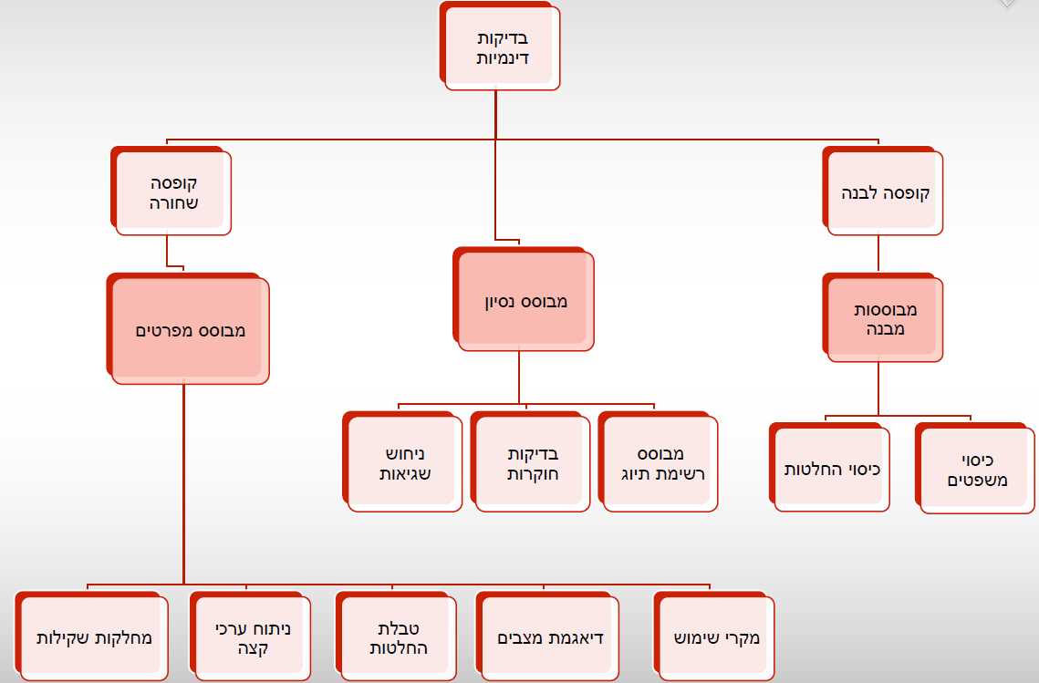
טכניקות בדיקה
טכניקות הבדיקה

Slide 10
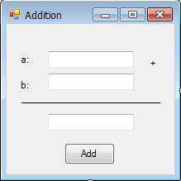
טכניקות בדיקה
טכניקות הבדיקה
דוגמא: תוכנה מכילה מסך, שני שדות קלט (a, b) ושדה פלט. כאשר מוכנסים שני מספרים לשני שדות הקלט, ולוחצים על הכפתור, סכום שני המספרים מופיע בשדה הפלט.
באיזה נתוני קלט תשתמשו כדי לבדוק שהתוכנה עובדת כנדרש?
כמה מקרי בדיקה צריך להפעיל כדי להרגיש ברמת בטחון גבוהה שהתוכנה עובדת כנדרש?
אם בדקתם מספרים שלמים, עשרוניים, שליליים, תווים שאינם מספרים, רווחים ואפילו השארתם את אחד השדות ריק האם אתם יכולים להגיד בוודאות שהתוכנה תעבוד עבור כל קלט נתונים?

Slide 11
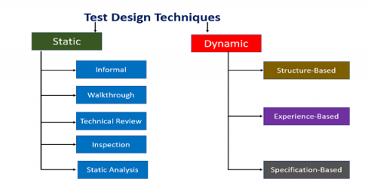
טכניקות בדיקה
טכניקות הבדיקה
טכניקות קופסה שחורה - מבוסס תיעוד
טכניקת בדיקות ליצירת מקרי בדיקה לפני כתיבת הקוד. בעזרת שיטות מסוג זה, מקרי הבדיקה נגזרים מבסיס הבדיקות - מסמכי המערכת, או היכרות של הבודק המפתח/המשתמש עם המערכת. הטכניקה מאוד רשמית ושיטתית והבדיקות יכולות להיות פונקציונליות או לא פונקציונליות, ואין תלות במבנה הקוד.
טכניקות הקופסה השחורה הן שיטות מובנות (מתודולוגית) בהן נעשה חישוב לכיסוי הבדיקות על בסיס סך הרכיבים הנבדקים ובכך מאפשרים תסריטי הבדיקה זיהוי פער הקיים בין דרישה ליישומה.
טכניקות בדיקות בקופסה השחורה מתייחסות לתוכנה כפי שייעשה השימוש בה על ידי המשתמש:
המשתמש מודע לפעולות שהוא ביצע על התוכנה
המשתמש יודע מה תהא התוצאה, כפי שהיא משתקפת בתוכנה (פלט, מסך, תגובה)
למשתמש אין מושג כיצד מתבצעים תהליכים (איך התוכנה עושה את מה שהיא עושה מאחורי הקלעים)
טכניקת קופסה שחורה = טכניקה מבוססת מפרטים

Slide 12
טכניקות בדיקה
טכניקות הבדיקה
טכניקות מבוססות ניסיון
טכניקת בדיקות אשר במרכזה עומד אפקט האינטואיטיביות והניסיון המעשי למציאת וכיסוי מקרי בדיקה ותקלות. מקרי בדיקה אלו עשויים לאתר תקלות שלא ניתן למצוא ע"י בדיקות מובנות (תסריטים).
בטכניקות המבוססות תיעוד לא נלקח בחשבון הידע והניסיון של הבודקים, המפתחים ויתר בעלי העניין בתוכנה. ואילו בשיטות מסוג זה מתבססות הבדיקות על כישורי הבודק, ניסיונו והיכרותו עם המערכת (או מערכות דומות):
היכרות עם המערכת/סוג המערכת: תהליכים עסקיים, סביבה, נושאים מיוחדים
תקלות מגרסאות קודמות
ברוב המקרים תבוצע הבדיקה רמת הקלט פלט (קופסה שחורה) אך לא בהכרח. מדובר בגישה שאינה רשמית ואינה שיטתית לכן רצוי שלא להסתמך על טכניקות אלו כטכניקות עיצוב בדיקות בלעדיות, אלא לשלב כהשלמה, בין טכניקות מבוססות ניסיון לבין טכניקות קופסה שחורה ולבנה.
טכניקת קופסה שחורה = טכניקה מבוססת ניסיון

Slide 13
טכניקות בדיקה
טכניקות הבדיקה
טכניקות קופסה לבנה
שיטות מסוג זה מבוססות על מבנה הקוד של המערכת, כאשר המטרה היא לגזור מקרי בדיקה שיכסו את כל חלקי הקוד (או אחוז מסוים מהקוד). רעיון מרכזי: להפעיל את כל הקוד הנבדק לפחות פעם אחת.
בקטגוריה זו הקוד גלוי וזמין ומקרי הבדיקה מבוססים על ניתוח הקוד (המבנה הפנימי של התכנה), מדידת אחוז הכיסוי בבדיקות נעשה על סמך הרכיבים הנבדקים והתוצאות הצפויות עדיין מבוססות על הדרישות. גישה מובנית!
בדיקות מבניות מבוססות על המבנה הפנימי של התוכנה:
"מה יקרה אם המשתמש יחליט לפנות שמאלה ולא ימינה בהסתעפות הבאה?"
מה קורה כאשר התנאי לא מתקיים?
האם בדקנו ששורת קוד מסוימת מבצעת את מה שאנו חושבים שהיא מבצעת?
המושג כיסוי קוד בהתייחס לטכניקות עיצוב בדיקות מבוססות מבנה. כיסוי מסמכים - בקופסה שחורה - אחוז הדרישות במסמכים שאומת על ידי תכנון והרצת בדיקות. כיסוי קוד - בקופסה לבנה - אחוז הקוד שאומת על ידי תכנון והרצת בדיקות
טכניקת קופסה לבנה = טכניקת בדיקות מבוססת מבנה

Slide 14
טכניקות בדיקה
טכניקות הבדיקה
מאפיינים עיקריים של טכניקות מבוססות מפרטים (Specification based)
טכניקת קופסה שחורה
שימוש במודלים (מסמכי דרישה, תרשימי מערכת) ע"מ להגדיר את מטרות הבדיקה
גזירת מקרי בדיקה באופן מובנה מתוך המסמכים
מאפיינים עיקריים של טכניקות מבוססות מבנה (Structure based)
טכניקת קופסה לבנה
גזירת מקרי הבדיקה באופן מובנה מתוך הקוד או תרשימי זרימה ועיצוב המערכת
מטרת מקרי הבדיקה הנה לכסות את כל הקוד, או אחוז מסוים של הקוד שהוגדר מראש (לדוגמא: אחוז הכיסוי של חלקי קוד קריטיים יהיה יותר גבוה)
מאפיינים עיקריים של טכניקות מבוססות ניסיון (Experience based)
טכניקת קופסה שחורה
גזירת מקרי הבדיקה מתבססת על היכרות צוות הפרויקט עם המערכת, לרבות מידע של הגורמים השונים לגבי תקלות אפשריות והרכיבים שבהם הן עלולות להופיע
בודקים, מפתחים, משתמשים וגורמים נוספים בפרויקט יכולים לשמש כמקור ידע

Slide 15
טכניקות בדיקה
טכניקות הבדיקה
מאפיינים עיקריים של טכניקות מבוססות מפרטים (Specification based)
טכניקת קופסה שחורה
שימוש במודלים (מסמכי דרישה, תרשימי מערכת) ע"מ להגדיר את מטרות הבדיקה
גזירת מקרי בדיקה באופן מובנה מתוך המסמכים
מאפיינים עיקריים של טכניקות מבוססות מבנה (Structure based)
טכניקת קופסה לבנה
גזירת מקרי הבדיקה באופן מובנה מתוך הקוד או תרשימי זרימה ועיצוב המערכת
מטרת מקרי הבדיקה הנה לכסות את כל הקוד, או אחוז מסוים של הקוד שהוגדר מראש (לדוגמא: אחוז הכיסוי של חלקי קוד קריטיים יהיה יותר גבוה)
מאפיינים עיקריים של טכניקות מבוססות ניסיון (Experience based)
טכניקת קופסה שחורה
גזירת מקרי הבדיקה מתבססת על היכרות צוות הפרויקט עם המערכת, לרבות מידע של הגורמים השונים לגבי תקלות אפשריות והרכיבים שבהם הן עלולות להופיע
בודקים, מפתחים, משתמשים וגורמים נוספים בפרויקט יכולים לשמש כמקור ידע

Slide 16
טכניקות בדיקה
טכניקות הבדיקה
דוגמא לשימוש בקטגוריות שונות
דרישות עסקיות:
אם המשתמש מקליד 2 בשדה הטקסט אז התוכנה תדפיס את המלל "שתיים".
אם המשתמש מקליד את המלל "שתיים" אז התוכנה תדפיס את הספרה "2".
בטכניקת עיצוב בדיקות קופסה שחורה, נבחר לבדוק את הקלטים הבאים:
2
"שתיים"
משהו שהוא לא 2 ולא "שתיים", למשל a

Slide 17
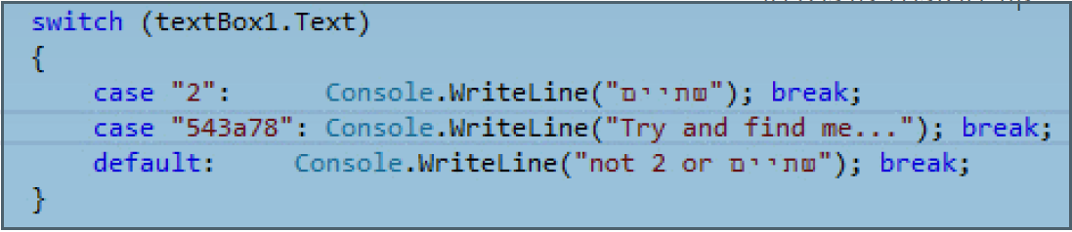
טכניקות בדיקה
טכניקות הבדיקה
דוגמא לשימוש בקטגוריות שונות
קוד התוכנה שנכתבה:
בטכניקת עיצוב בדיקות קופסה לבנה נבחר את הקלטים הבאים:
2
"543a78"
משהוא שהוא לא "2" ולא "543a78", למשל a

Slide 18
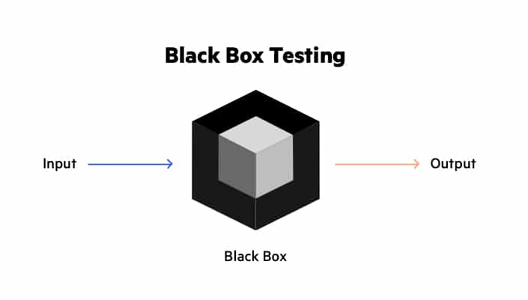
טכניקות בדיקה
טכניקות קופסה שחורה – מבוססות מפרטים
מטרת השימוש בטכניקות היא לאפשר לבודק להחליט באלו ערכים או מצבים במערכת כדאי להשתמש בבדיקות ע"מ למצוא את המצבים הבעייתיים ביותר תוך כיסוי מקסימלי.
חלוקה לקבוצות שקילות (Equivalence Partitioning)
הגדרה: קבוצת שקילות היא אוסף של ערכי קלט אשר הפלט שלהן הוא זהה. טכניקה זו מאפשרת לנו לצמצם את הערכים הנבדקים ע"י ההנחה כי כאשר קבוצת ערכים מניבה תוצאה צפויה זהה מהמערכת, הם שייכים לאותה קבוצת שקילות. אי לכך נוכל להסתפק ולבדוק מספר ערכים בכל קבוצת שקילות.
הרעיון המרכזי הוא שע"י איחוד קלטים דומים ניצור בדיקה אחת בודדת או יותר שייתנו כיסוי מלא לשאר הערכים האפשריים.

Slide 19
טכניקות בדיקה
טכניקות קופסה שחורה – מבוססות מפרטים
עקרונות מנחים לשיטה
מקרי הבדיקה יכללו ערכים ולידיים ולא ולידיים (בתוך ומחוץ לקבוצת השקילות)
ערך קלט ולידי הנו ערך המקיים את תנאי הבדיקה, ערך זה יאפשר המשך עבודה תקין במערכת.
ערך קלט שאינו ולידי הנו ערך שאינו מקיים את התנאי בהליך המוגדר ותוצאת בחירתו תהא הודעת שגיאה או לחלופין הפסקת הליך העבודה.
ניתן להגדיר קבוצות שקילות גם לפי ערכי פלט, ערכים פנימיים, ערכים הקשורים לתזמונים (למשל, לפני event ואחרי event מסוים) וערכי ממשקים.
כל קבוצת שקילות ניתן לחלק לתתי קבוצות.
כל ערך יוכל להיות שייך לקבוצת שקילות אחת בלבד וייבדק בקבוצת שקילות באופן ייחודי על מנת לבודד את התקינות/בעיה.
על מנת להשיג 100% כיסוי עלינו לממש תסריט 1 עבור כל קבוצת שקילות.
ניתן להשתמש בכל רמות הבדיקה.

Slide 20
טכניקות בדיקה
טכניקות קופסה שחורה – מבוססות מפרטים
תהליך העבודה
זיהוי השדות
זיהוי כל הקלטים של האובייקט הנבדק שמשפיעים על התהליך או/ו התוצאה: שדות/פרמטרים של פונקציות/ערכים תלויי זמן (לפני או אחרי אירוע מסוים).
זיהוי והגדרת החוקיות
זיהוי תחום ערכי קלט ולידיים (עפ"י מפרטי הרכיב הנבדק). ערכים מחוץ לתחום זה הם ערכי הקלט הלא-ולידיים (לדוגמא L פורמט לא נכון, מחוץ לטווח מספרים).
פירוק וקבוצות השקילות (ולידי ולא ולידי)
יש להגדיר קבוצה נפרדת לכל סדרת ערכים שמתנהגת בצורה שונה.

Slide 21
טכניקות בדיקה
טכניקות קופסה שחורה – מבוססות מפרטים
תהליך העבודה
הגדרת ערכים מייצגים
עבור קבוצות השקילות ולידיות והלא-ולידיות )על בסיס היסטוריית תקלות, ערכי קצה, תדירות שימוש(.
איחוד מקרי הבדיקה ולידיים
ע"י שימוש בערכים מייצגים ולידיים בלבד )מספר מקרי הבדיקה בהתאם למספר הצירופים האפשריים(.
הגדרת מקרי הבדיקה הלא-ולידיים
הגדרת מקרה בדיקה נפרד לכל ערך לא ולידי מייצג )ע"מ למנוע הסתרת פגמים(.

Slide 22
טכניקות בדיקה
טכניקות קופסה שחורה – מבוססות מפרטים
דוגמא:
מתוך האפיון: שדה "מס' לקוח" במסך "חיפוש לקוח" במערכת יכול לקבל את הערכים המספריים 0 עד 999 )מספרים שלמים בלבד(. לאחר הזנת ערך תקין, המערכת תציג את פרטי הלקוח. במידה והוזן ערך לא תקין, תוצג הודעת השגיאה: "מס' לקוח אינו תקין".
תיאורטית, יש לבדוק את כל הערכים האפשריים, קרי אלף. בדיקה זו לא תהיה יעילה )1000 הרצות של תסריט זה עבור שדה אחד במסך(.

Slide 23
טכניקות בדיקה
טכניקות קופסה שחורה – מבוססות מפרטים
שלבי התהליך )בהתאם לדוגמא שלעיל(
שלב 1: חלוקה לקבוצות שקילות
חלוקת הערכים בהתאם לתגובת המערכת:
תגובת מערכת
הצגת פרטי לקוח | קבוצה 1: 0-999
הודעת שגיאה | קבוצה 2: מתחת ל-0
הודעת שגיאה | קבוצה 3: מעל 999
הודעת שגיאה | קבוצה 4: טקסט

Slide 24
טכניקות בדיקה
טכניקות קופסה שחורה – מבוססות מפרטים
שלב 2: בחירת ערכים מייצגים
בחירת הערכים המייצגים מכל קבוצה (מקובל לבחור 1-3 ערכים, בהתאם לחשיבות האובייקט הנבדק):
ערכים מייצגים | תגובת מערכת
327, 500 | הצגת פרטי לקוח | קבוצה 1: 0-999
3475-, 100- | הודעת שגיאה | קבוצה 2: מתחת ל-0
25000, 2006 | הודעת שגיאה | קבוצה 3: מעל 999
אבג , def | הודעת שגיאה | קבוצה 4: טקסט

Slide 25
טכניקות בדיקה
טכניקות קופסה שחורה – מבוססות מפרטים
ניתוח ערכי קצה (Boundary Value Analysis)
ניתוח ערכי קצה הנה טכניקה משלימה לטכניקת חלוקה לקבוצות שקילות. ניתוח ערכי קצה מבוסס על לקחי נhסיון שמראים כי מרבית התקלות מתגלות בגבולות של קבוצות השקילות: סביר יותר למצוא תקלות ע"י בחירת ערכי הקצה של קבוצות השקילות כערכים מייצגים.
הטכניקה מתמקדת בבחינת התנהגות המערכת בנקודות גבול, כאשר המקרים הולידים הם אותם הערכים המקיימים את התנאי. קרי נקודת הגבול עצמה או טווח הערכים כולל הגבולות. המקרים הלא ולידיים הם כל אותם המקרים שאינם מקיימים את התנאי קרי כל מה שמעל או מתחת לנקודת הגבול או לטווח הנקודות.
בפועל, תמיד נשתמש בטכניקת קבוצות שקילות יחד עם טכניקת ערכי קצה.

Slide 26
טכניקות בדיקה
טכניקות קופסה שחורה – מבוססות מפרטים
דוגמא (המשך דוגמא מהסעיף הקודם):
בחירת ערכי קצה כערכים מייצגים
גבולות קבוצה 1: 0 ו-999.
גבולות קבוצה 2: מאחר וניתן להזין בשדה מספרים שלמים בלבד, הגבול העליון הוא 0-1=1-. לקבוצה זו אין גבול תחתון.
גבולות קבוצה 3: מאחר וניתן להזין בשדה מספרים שלמים בלבד, הגבול התחתון הוא 999+1=1000 לקבוצה זו אין גבול עליון.
0 | 999
הודעת שגיאה | הצגת פרטי לקוח | הודעת שגיאה
קבוצה 2 | קבוצה 1 | קבוצה 3

Slide 27
טכניקות בדיקה
טכניקות קופסה שחורה – מבוססות מפרטים
טבלת החלטה (Decision Table Testing)
טכניקת טבלת החלטה משמשת לבדיקת דרישות בעלות מספר תנאים לוגיים אשר תלויים אחד בשני.
טבלת החלטה מרכזת את כל התנאים (קלטים) ופעולות המערכת (פלטים) האפשריות ומציגה את כלל הצירופים בפריסה ברורה.
להבדיל מטכניקות קודמות טכניקה זו מעניקה התייחסות משמעותית לתלויות בין הקלטים (שלא כמו לפי השיטות הקודמות:BV ,EC ) והופכת משמעותית עבור חוקים עסקיים מורכבים במערכת ומאפשרת לגלות צירופים שלא חשבו עליהם קודם.
לרוב תהא הטבלה בנויה מצירופי תנאי FALSE ו-TRUE שמבוטאים ע"י אופרטורים לוגיים כגון: OR, AND, NOT.
שיטת העבודה היא מובנית ופורמלית מאוד, בעלת רמת כיסוי גבוהה ולכן לא בהכרח יעילה כאשר ישנו
מספר תנאים גדול )טבלה ארוכה מדי - טכניקה שלוקחת זמן רב).
שמה הנוסף, "טבלת סיבה ותוצאה" - כל טור מייצג צירוף ייחודי של התנאים ואת תגובת המערכת.

Slide 28
טכניקות בדיקה
טכניקות קופסה שחורה – מבוססות מפרטים
מבנה בסיסי של טבלת החלטה:
בחירת ערכי קצה כערכים מייצגים
שלבי התהליך בבניית טבלאות ההחלטה:
1. לימוד מאפייני המערכת
2. מציאת התנאים והפעולות הנגזרות מהן (תוצאות צפויות)
3. בניית הטבלה על בסיס המשוואה N^2 (N = מספר מקרי הבדיקה)
ערכי תנאים | סוגי תנאים
ערכי פעולות | ערכי פעולות (תוצאות צפויות)

Slide 29
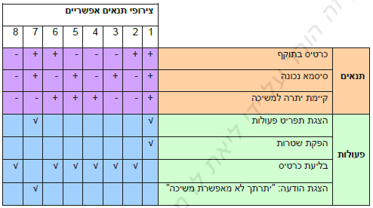

טכניקות בדיקה
טכניקות קופסה שחורה – מבוססות מפרטים
הטבלה מתארת את כל המצבים האפשריים של התקיימות התנאים. כל עמודה בטבלה הנה למעשה מקרה בדיקה (test case) שמתייחס לצירוף מסוים של תנאים.
מאחר וכל תנאי יכול להתקיים (true) או לא להתקיים (false), מספר מקרי הבדיקה (צירופים) = 2 בחזקת התנאים.
מספר הפעולות האפשריות אינו משפיע על חישוב מספר מקרי הבדיקה!!

Slide 30
טכניקות בדיקה
טכניקות קופסה שחורה – מבוססות מפרטים
בדיקות מעבר בין מצבים (State Transition Testing)
טכניקת בדיקות שמטרתה היא לבדוק את התנהגות היחידה במעבר ממצב אחד למצב שני.
טכניקה זו מתאימה למקרים בהם ניתן לזהות מצבים שונים של המערכת (או של נתון מסוים), כאשר המעבר בין המצבים מתרחש כתוצאה מפעולה/קלט של המשתמש. טכניקה זו עשויה לזהות התנהגות לא תקינה של מערכת במקום בו אמור להתרחש א' ומתרחש ב', או לחלופין התרחשות של התנהגות כלשהיא במקרים בהם לא אמורה להיות כל התנהגות שהיא.
(לא מסתכלים מה קורה בתוך המצב אלא מה קורה במעבר בין המצבים).
מצב (State) - תנאי קבוע של המערכת שעשוי להשתנות ע"י אירוע מסוים.
מעבר (Transition) - שינוי ממצב אחד לאחר.
כיסוי (Coverage) - רמת עומק הבדיקה, השלכה ישירה לכמות מקרי הבדיקה. (צריך להגדיר איזו רמה של כיסוי מספקת, ככל שרמת הכיסוי הנדרשת גבוהה יותר יהיו יותר תרחישי בדיקה).

Slide 31
טכניקות בדיקה
טכניקות קופסה שחורה – מבוססות מפרטים
בדיקות מעבר בין מצבים (State Transition Testing)
מקובל להשתמש בטכניקת מעבר בין מצבים בעיקר עבור מערכות משולבות חומרה/תכנה (embedded) בעלות מצבים פיזיים שונים. לדוגמא: למחשב נייד מספר מצבי עבודה - on, off, sleep, hibernate, locked. מעבר בין מצבי העבודה השונים אפשרי ע"י לחיצה על כפתורי ההפעלה של המחשב.
בנוסף, ניתן להשתמש בטכניקה עבור נתונים בעלי מצבים/סטטוסים שונים.
לדוגמא: שדה "סוג חשבון" במערכת בנקאית יכול להכיל את הערכים: פתוח, סגור, מעוקל, חסום, רדום. מעבר בין מצבי החשבון האפשריים מופעל ע"י כפתור במסך "פרטי חשבון" בהתאם לחוקים העסקיים של שינוי מצב חשבון בבנק.

Slide 32
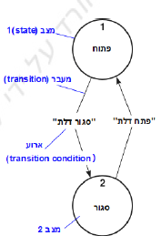


טכניקות בדיקה
טכניקות קופסה שחורה – מבוססות מפרטים
בדיקות מעבר בין מצבים (State Transition Testing)
תרשים מעבר מצבים (State transition diagram) יופיע במסמכי העיצוב של המערכת.
התרשים הנ"ל מתאר דלת אוטומטית בעלת שני מצבים: פתוח וסגור, כאשר:
1. מעבר ממצב פתוח למצב סגור מתבצע ע"י לחיצה על כפתור "סגור דלת"
2. מעבר ממצב סגור למצב פתוח מתבצע ע"י לחיצה על כפתור "פתח דלת"
תרשים מעבר מצבים מפרט את כל המעברים האפשריים אך אינו מציין בפירוש את המצבים השליליים (בדוגמה הנ"ל – לא מצוין בפירוש מה קורה אם הדלת נמצאת במצב 1 – פתוח ונלחץ על כפתור "פתח דלת", למרות שניתן להסיק כי הדלת תישאר במצב פתוח).

Slide 33
טכניקות בדיקה
טכניקות קופסה שחורה – מבוססות מפרטים
בדיקות מעבר בין מצבים (State Transition Testing)
מקובל להשתמש בטכניקת מעבר בין מצבים בעיקר עבור מערכות משולבות חומרה/תכנה (embedded) בעלות מצבים פיזיים שונים. לדוגמא: למחשב נייד מספר מצבי עבודה - on, off, sleep, hibernate, locked. מעבר בין מצבי העבודה השונים אפשרי ע"י לחיצה על כפתורי ההפעלה של המחשב.
בנוסף, ניתן להשתמש בטכניקה עבור נתונים בעלי מצבים/סטטוסים שונים.
לדוגמא: שדה "סוג חשבון" במערכת בנקאית יכול להכיל את הערכים: פתוח, סגור, מעוקל, חסום, רדום. מעבר בין מצבי החשבון האפשריים מופעל ע"י כפתור במסך "פרטי חשבון" בהתאם לחוקים העסקיים של שינוי מצב חשבון בבנק.

Slide 34
טכניקות בדיקה
טכניקות קופסה שחורה – מבוססות מפרטים
בדיקות מעבר בין מצבים (State Transition Testing)
סיכום השיטה
במידה ואין תרשים מעבר בין מצבים נתון, יש להתחשב ביעילות השימוש בשיטה זו
השיטה שימושית בעיקר ב:
מערכות משולבות חומרה/תכנה (חשמל, חצאי מוליכים, מכונות)
בדיקות תפריטים ומסכים (אתרי אינטרנט, כספומט)
כאשר ישנו שדה סטטוס לישות כלשהי במערכת (כגון סטטוס הזמנה), יש מחזור חיים אותו הישות עוברת והמיוצג בשדה הסטטוס
רמות כיסוי שונות
טבלת מצבים: מייצגת את המקרים הולידים והלא ולידיים
לא לשכוח את הפורמט המיוחד של מקרה הבדיקה

Slide 35
טכניקות בדיקה
טכניקות קופסה שחורה – מבוססות מפרטים
בדיקות מקרי שימוש (Use Case Testing)
הגדרה: מקרה שימוש (use case) הנו רצף תהליכי של פעולות משתמש במערכת אשר מניבות תוצאה מדידה. שיטה שימושית באיתור תקלות בתהליך ע"י הדמיה של שימוש אמיתי במערכת.
ניתן לומר כי מקרה שימוש הוא תרחיש עסקי שמבוסס על הפעלת המערכת במציאות. מקרי השימוש מוגדרים בדרך כלל יחד עם המשתמשים.
דוגמא: מכשיר הכספומט מאפשר למשוך מזומן ולברר יתרה. אמנם ניתן לבדוק את תהליך המשיכה ותהליך בירור היתרה בנפרד, אך ידוע כי לקוחות הבנק נוהגים לברר יתרה ולמשוך מזומן בפעולה אחת רציפה. לכן, מקרה השימוש יורכב משני התהליכים.
מקרה שימוש מתאר את תגובת המערכת לפעולה חיצונית. יוזם הפעולה או משתתף פעיל באינטראקציה עם המערכת נקרא שחקן. שחקנים אפשריים: משתמש, מערכת נוספת.

Slide 36
טכניקות בדיקה
טכניקות קופסה שחורה – מבוססות מפרטים
בדיקות מקרי שימוש (Use Case Testing)
מקרי השימוש משמשים בעיקר למערכות המעוצבות לפי שיטת הUML - (Unified modeling language).
כל מקרה שימוש יכיל:
תנאים מקדימים (pre conditions) אשר צריכים להתקיים ע"מ שמקרה השימוש יעבור בהצלחה
רצף הפעולות של התהליך העיקרי והשחקנים המשתתפים
נתיבים חלופיים - יצוינו דרכים נוספות לביצוע הפעולות בתהליך (לדוגמא: ניתן לפתוח את ספר הטלפונים במכשיר סלולרי דרך התפריט הראשי או ע"י מקש קיצור)
תנאים סופיים (post conditions) - תוצאות התהליך ומצב המערכת לאחר סיומו (עדכון נתונים, הדפסת פלט וכו')

Slide 37
טכניקות בדיקה
טכניקות קופסה שחורה – מבוססות מפרטים
בדיקות מקרי שימוש (Use Case Testing)
מקרי השימוש (use cases) מדמים שימוש במערכת בזמן אמת, לכן מקרי בדיקה שמבוססים על מקרי שימוש יעילים במיוחד בגילוי תקלות שמתגלות ע"י המשתמש בעת הפעלת המערכת.
תהליך עיצוב מקרי הבדיקה - שלבים עיקריים:
1. זיהוי ותיעדוף השחקנים (משתמשים או מערכת)
2. זיהוי ותיעדוף מקרי השימוש (פעולות משתמש ספציפיות)
3. זיהוי ותיעדוף נתיבים: נתיבים בסיסיים וחלופיים לכל מקרה שימוש
4. יצירת מקרי בדיקה (תרחישים)

Slide 38

שאלות?

